Slide 1
Március 25

Slide 2
Sokan feltették már a kérdést irodalmár körökben, hogy ki a legnagyobb költő a világirodalomban.
Egyesek azt mondanák, hogy Shakespeare, mások, hogy Goethe, vagy éppen Dante, ismét mások Horatiusra vagy Homéroszra szavaznának.
Nemzeti irodalmunkban sem könnyebb eldönteni a kérdést. Emlékszem kicsit iskolásan azt tanultuk, hogy Petőfi, Szeptember végén című versének: „Elhull a virág eliramlik az élet…” sora a magyar irodalom legköltőibb mondata.
Azt javaslom, hogy ne döntsük el ezt a kérdést még. Inkább egy időutazásra invitálnék most mindenkit.

Slide 3
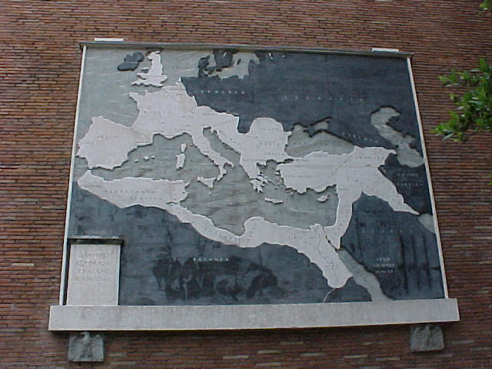
Immár több, mint két ezredéve a hatalmas Római Birodalom egy jelentéktelen kis tartományában, Galileában,

Slide 4
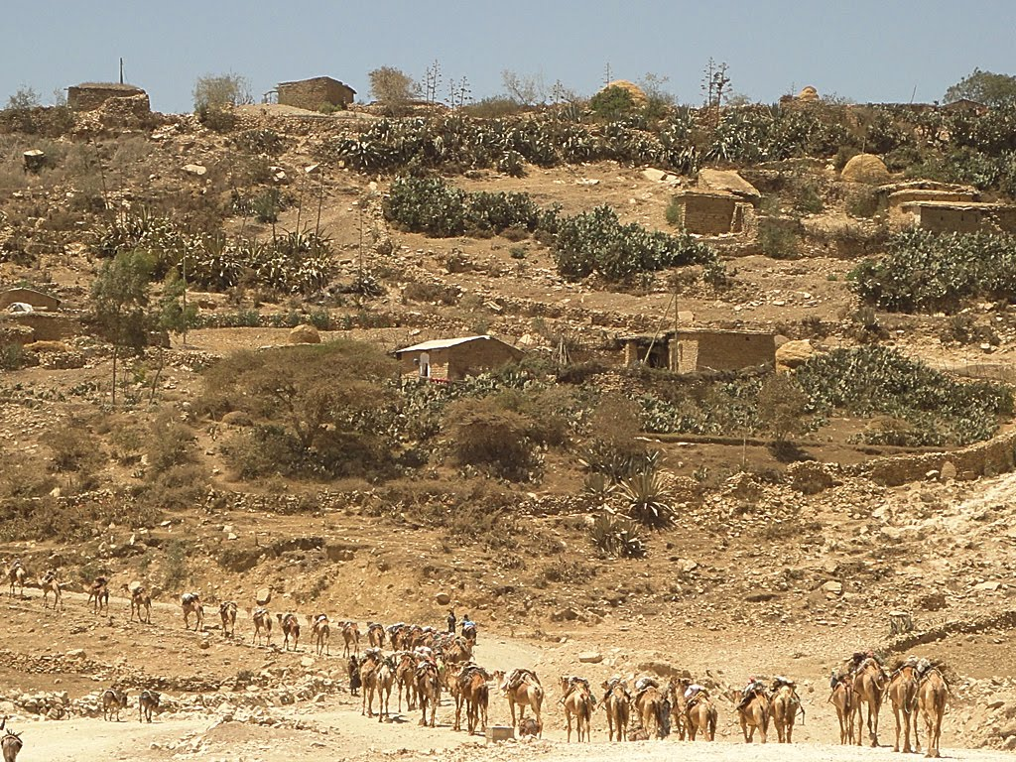
volt egy annyira jelentéktelen kis falu, amelyet még a szomszédai sem ismertek.
Amiről, aki már járt ott se biztos, hogy észrevette.
Ezt a falucskát Názáretnek hívták

Slide 5
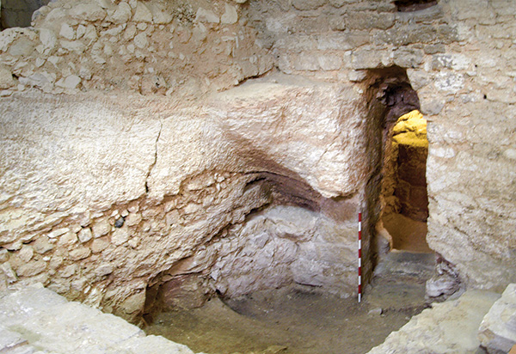
A település szélén egy szegényes házikóban épp egy fiatal leányzó mondta buzgón szokásos imáit.
Ekkor ajtónyitás nélkül, hangtalanul megjelent egy nem evilágból származó hírnök, s elcsodálkozott a leányzó szeplőtelen tisztaságán. Nektek úgy mondanám oly csodálatos szépségén, amelyhez hasonlót még a mennyek országában sem látott.

Slide 6
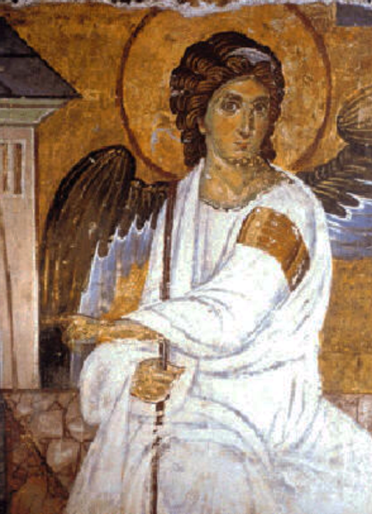
A váratlan vendég pedig nem akárki volt ám.
Gábriel, az arkangyalok egyike, a legnagyszerűbb költő, lantos és énekes a mennyei udvarban. Isten legkedvesebb hírnöke volt ő. Legfontosabb üzeneteit kivétel nélkül mindig csak rábízta a Világmindenség Teremtője.

Slide 7
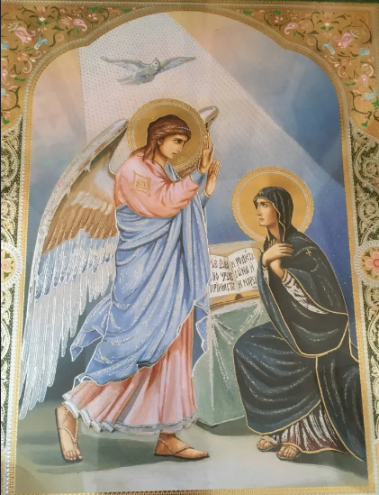
A máskor egyébként nemes nyugalmat árasztó szónok, most mégis zavarban volt, s többször is végiggondolta, hogy miként is köszöntse a tökéletes ártatlanságú ifjú leányt. Végül hosszas töprengés után kimondta azt a néhány mondatot, amelynél emberi szavakkal szebbet azóta sem mondott senki:

Slide 8
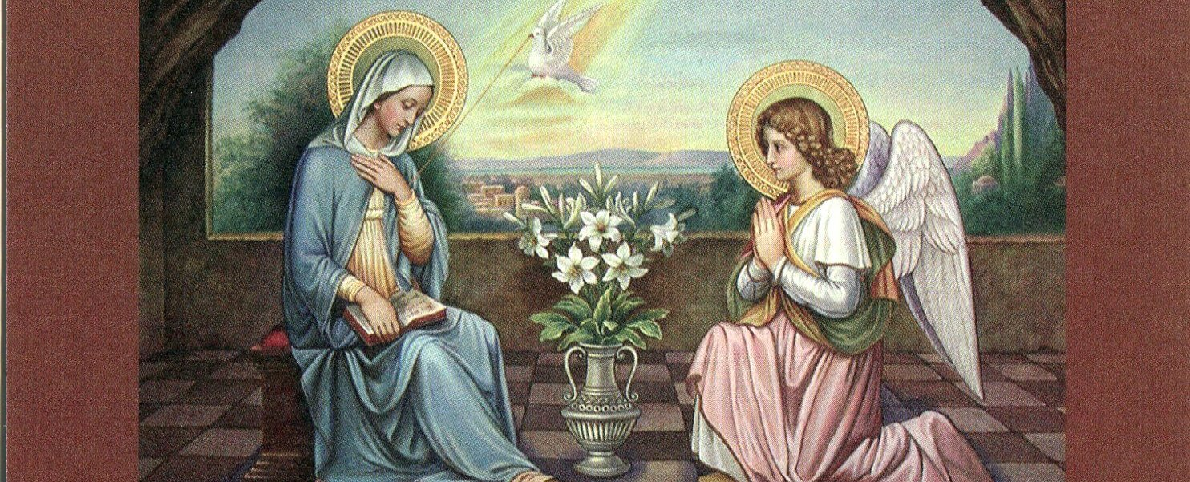
„Üdvözlégy Mária! Kegyelemmel teljes. Az Úr van Teveled.”

Slide 9
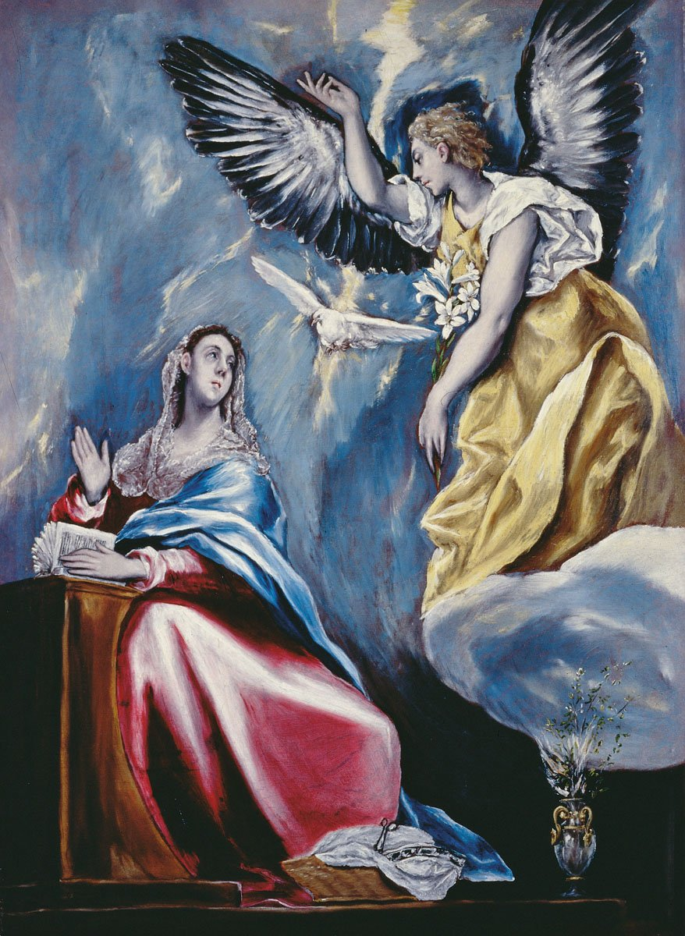
Őt zavarba ejtette ez a beszéd, és elgondolkodott, hogy miféle köszöntés ez.
Az angyal pedig folytatta: »Ne félj, Mária! Kegyelmet találtál Istennél. Íme, méhedben fogansz és fiút szülsz, és Jézusnak fogod nevezni. Nagy lesz ő, a Magasságbeli Fiának fogják hívni; az Úr Isten neki adja atyjának, Dávidnak trónját, és uralkodni fog Jákob házában mindörökké, és királyságának nem lesz vége«.
Mária erre így szólt az angyalhoz: »Miképpen lesz ez, hiszen férfit nem ismerek?«

Slide 10
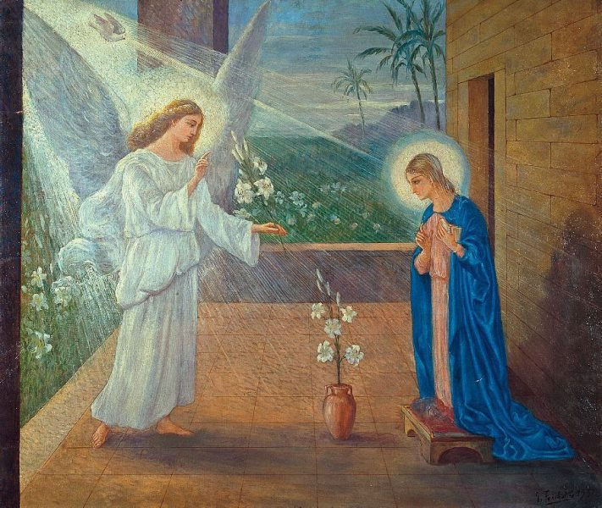
Az angyal ezt felelte neki: »A Szentlélek száll rád, és a Magasságbeli ereje megárnyékoz téged; s ezért a Szentet, aki tőled születik, Isten Fiának fogják hívni. Íme, Erzsébet, a te rokonod is fiat fogant öregségében, és már a hatodik hónapban van, ő, akit magtalannak hívtak, mert Istennek semmi sem lehetetlen«.
Mária erre így szólt: »Íme, az Úr szolgálóleánya, legyen nekem a te igéd szerint.« (Lk 2,28-38)

Slide 11
A görög atyák ebben a pillanatban az isteni Örömhírnek, az egyetlen evangéliumnak a vételét látták. A latin szentatyák az isteni küldött érkezéséről nevezték el.
A mi egyszerű magyar néplelkünk pedig Gyümölcsoltó boldogasszonynak hívja a méhében fogant Szüzet. Ugyanakkor nincs okunk a szégyenkezésre, hisz ez az egyszerűnek tűnő népies szókép csodálatos szimbolikát rejt magában:
Bár az ember bűnbeesése után Isten volt a sértett fél, ő mégsem a megtorlást, hanem a megmentést keresve beoltotta magát az emberiség fájába, azért, hogy Márián keresztül, istenivé nemesítsen bennünket.

Slide 12
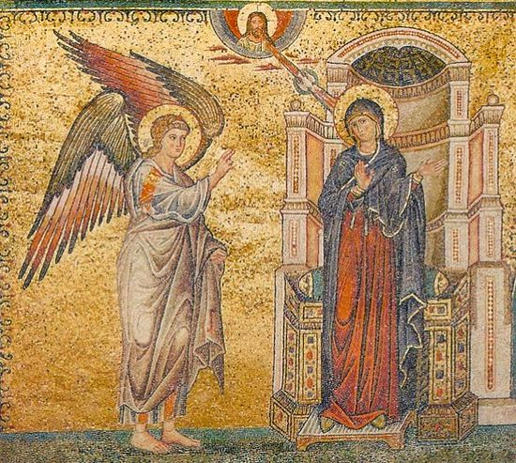
Ez az esemény azóta az emberi történelem valamennyi géniuszát megihlette.
Láthatjuk azóta
bizánci mozaikokon,

Slide 13
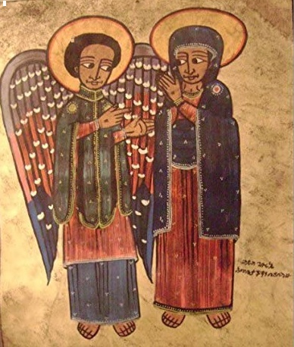
kopt kódexekben

Slide 14
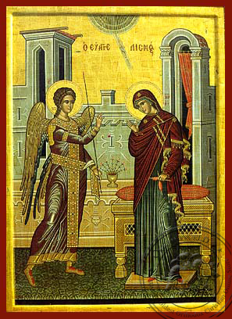
orosz és
görög ikonokon

Slide 15
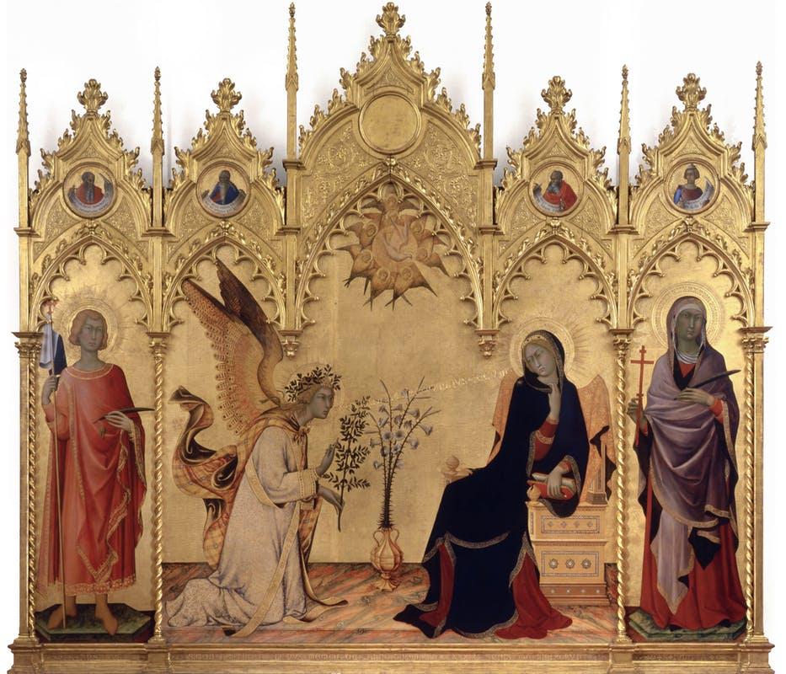
gótikus oltárokon.

Slide 16
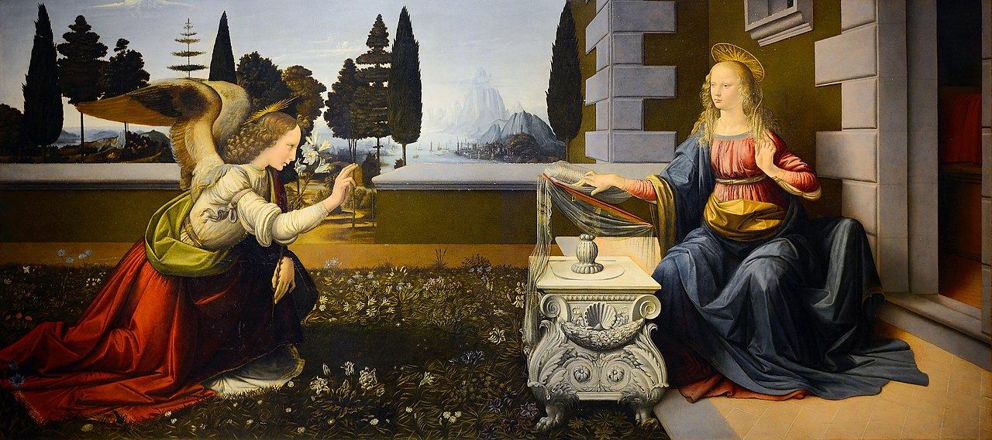
Megpróbálta láthatóvá tenni az elképzelhetetlent
Leonardo

Slide 17
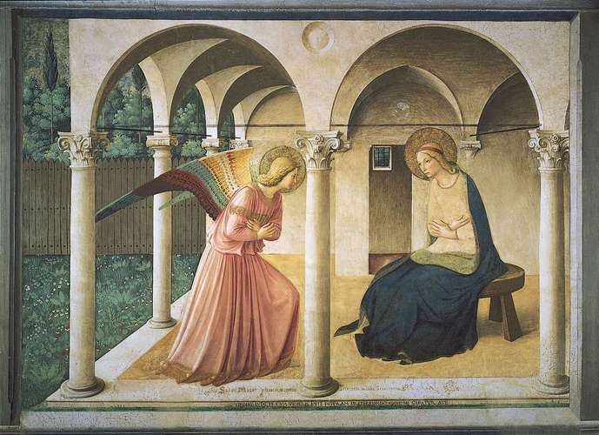
Fra Angelico,

Slide 18
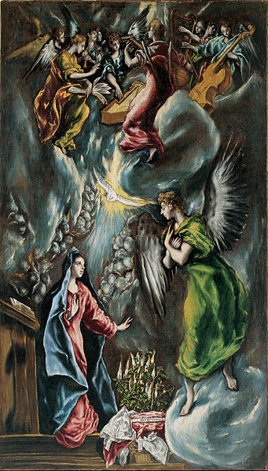
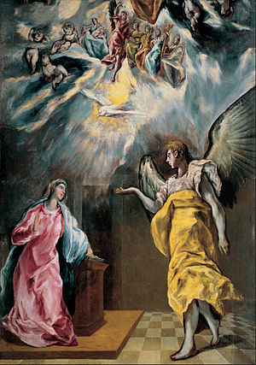
El Greco

Slide 19
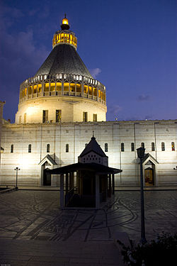
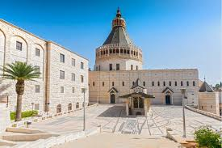
S a pillanat nagyszerűségének méltó emléket szándékozott emelni kőből:
az Angyali Üdvözlet bazilikáját

Slide 20
S végül egy utolsó gondolatsor:
Hogy miért március 25-én ünnepli az Anyaszentegyház az Örömhírvétel ünnepét?
A válasz elsőre talán elégtelennek hangozhat:
A fogantatás, kilenc hónappal megelőzi a december 25-én, karácsonykor ünnepelt születését a kisded Jézusnak.
magyarázat: December 25. a téli napforduló ideje. A csillagászati év egyik jeles napja, amikor is „legyőzetik a sötétség”, s ismét növekedni kezd a nappalok hosszával a világosság.
S mivel Gábriel köszöntéséből az is kitudódott, hogy Mária előtt pont hat hónappal fogant Szent Erzsébet, a későbbi Keresztelő Szent János anyja, így az előhírnök születését az év másik felén június 24-én Szent Iván napján ünnepeljük, a tavaszi- (március 25), illetve az őszi napéjegyenlőség (szeptember 24) alkalmával pedig Jézus és a Keresztelő fogantatásának ünnepeit.

Slide 21
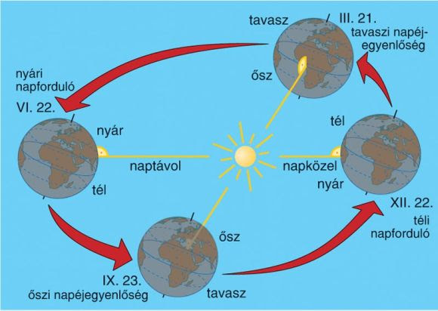
A hitetlen erre azt mondja: véletlen. A hívő viszont azt látja, hogy az egész teremtett világ is a kozmosz liturgiájaként ünnepli az Üdvözítőt és előhírnökét .
(S még a magzati élet és az édesanyaság szentségét is)

Slide 22
S ha belegondolunk, hogy most végre az esztendőnek a fényesebbik felébe lépünk, akkor csupán ez a tény az elkövetkező hat hónap mind a 183 napjára okot adhat mindannyiunknak talán nem is olyan csekély örömre.
Ámen.

